Slide 1

电力电子技术研讨课1
第二组
2021年10月12日

Slide 2
目录
1
生活中的电力电子设备
2
对 IGBT-IKW08T120 的Ltspice仿真

Slide 3
01
生活中的
电力电子设备

Slide 4
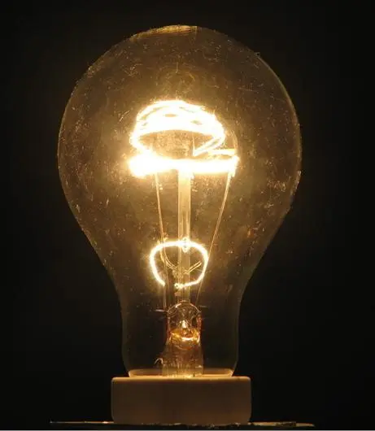
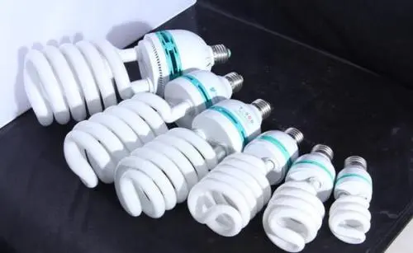
01
生活中的电力电子设备：基于电力电子器件的节能灯
白炽灯
耗电、发热、功耗大
电子节能灯也叫LED节能灯，也叫半导体节能灯，是一种新光源，显色指数达90以上，光效100流明/瓦，色温4000-6000K。
优点寿命长（大于50000小时），节能80%，环保（无紫外线 频闪 无重金属），显色性好，是当今世界上最新的光源。

Slide 5
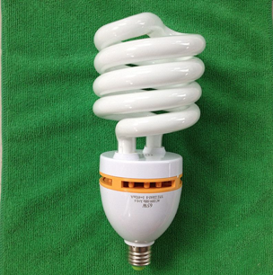
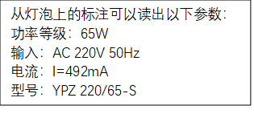
1.2
设备简介
电子节能灯作为新一代的电照明设备，具有节电、明亮、易启动、无频闪、功率因数高、电源电压范围宽等突出优点，得到越来越广泛的应用。
电子节能灯由节能荧光灯管和高效电子镇流器两部分组成。节能荧光灯管采用三基色荧光粉制造，发光效率大大提高，是白炽灯的5～6倍，比普通荧光灯提高40%左右。高效电子镇流器采用开关电源技术和谐振启辉技术，工作频率40～60kHz，不仅效率和功率因数进一步提高，而且彻底消除了普通荧光灯的频闪和“嗡嗡”噪声，对保护眼睛也极为有利。

Slide 6
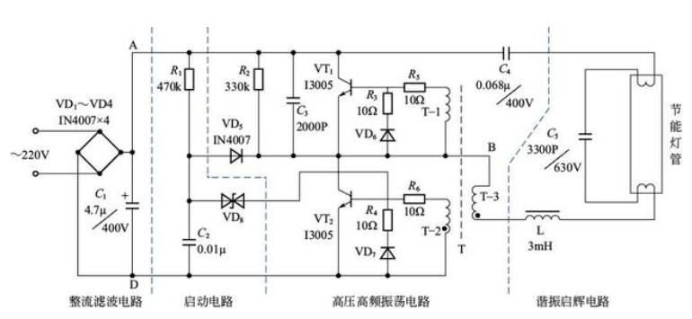
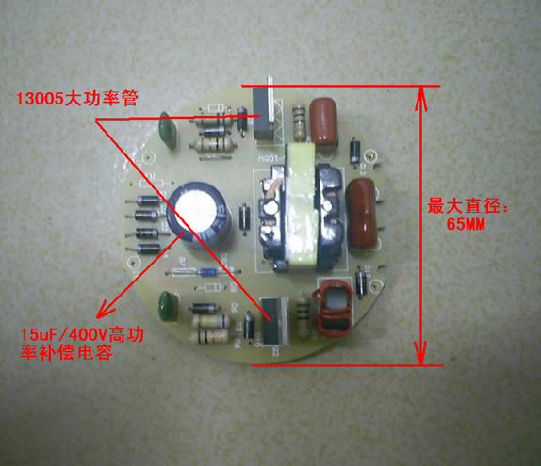
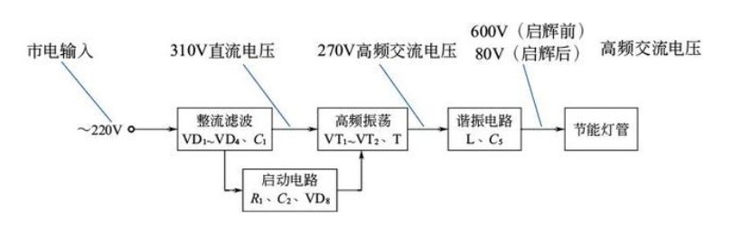
1.3
器件电路图分析

Slide 7
1.4
电路功能分析
除节能灯管以外的电路，习惯上称为电子镇流器。电子镇流器的作用，是将50Hz交流220V市电变换为50kHz高频交流电，再去点亮节能灯管。
电路工作原理是50Hz的交流220V市电直接经VD 1 ～VD 4 桥式整流、 C 1 滤波后，输出约310V的直流电压(空载时)，作为高频振荡器的工作电源。在刚接通电源时，由 R1、C2、VD 8 组成的启动电路使自激振荡器起振。
功率开关管VT 1 、VT 2 和高频变压器T等组成开关式自激振荡器，将310V直流电压变换为50kHz、约270V的高频交流电压，作为节能灯管的工作电压。 C 5 和L组成串联谐振电路，使节能灯管启辉点亮。

Slide 8
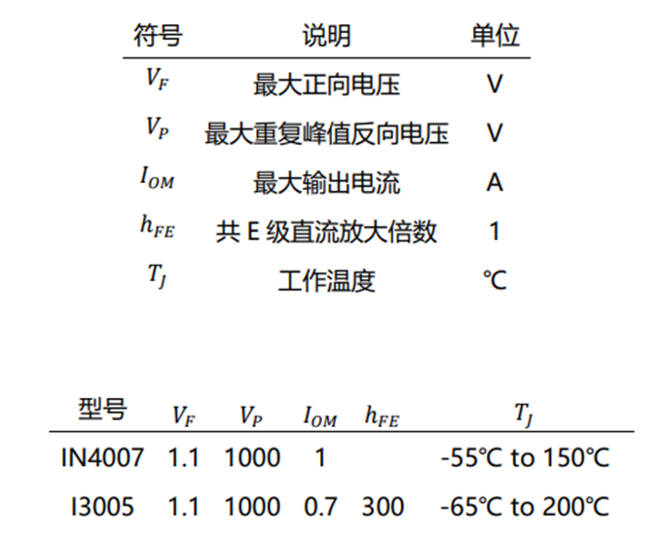
1.5
涉及电力电子器件的主要参数

Slide 9
02
IGBT仿真特性及比较
（IGBT-IKW08T120)

Slide 10
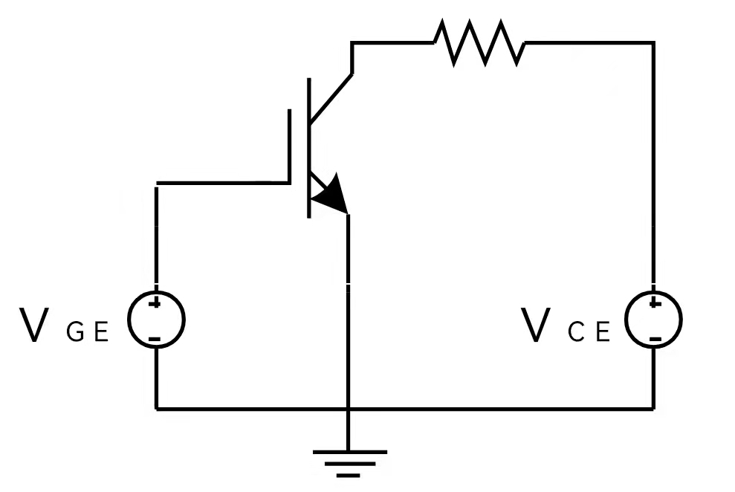
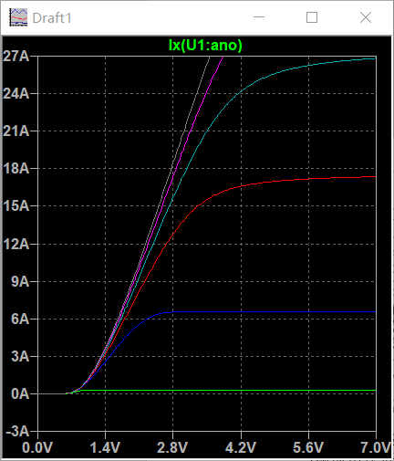
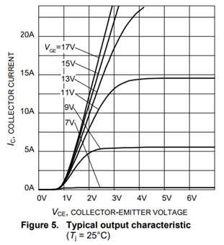
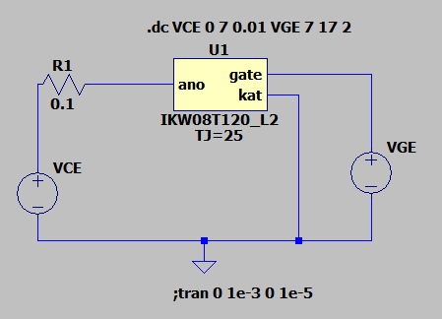
2.1
输出特性
在不同VGE下的Ic=f(VCE)

Slide 11
2.1
分析
输出特性描述的是集电极电流与集射电压的关系。
当栅射电压低于开启电压时，导电沟道尚未形成，管子处于截止状态，Ic=0；当栅射电压继续增大，导电沟道还没有出现预夹断，曲线斜率随电压增大而减小，管子处于可变电阻区；当电压增大到出现预夹断，此时栅射电压对Ic影响不大，曲线逐渐变为水平，此时管子处于放大区。

Slide 12
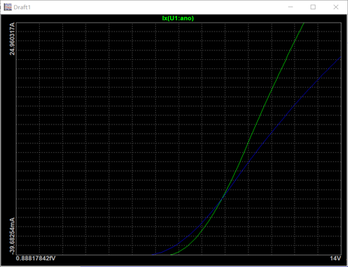
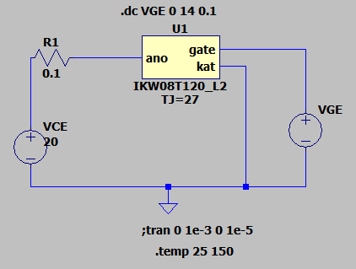
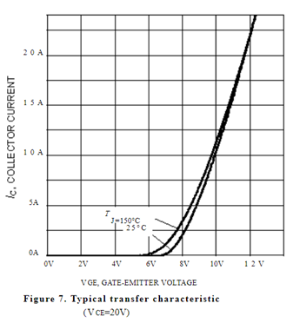
2.2
转移特性
在固定的Vce下的Ic=f(Vge)

Slide 13
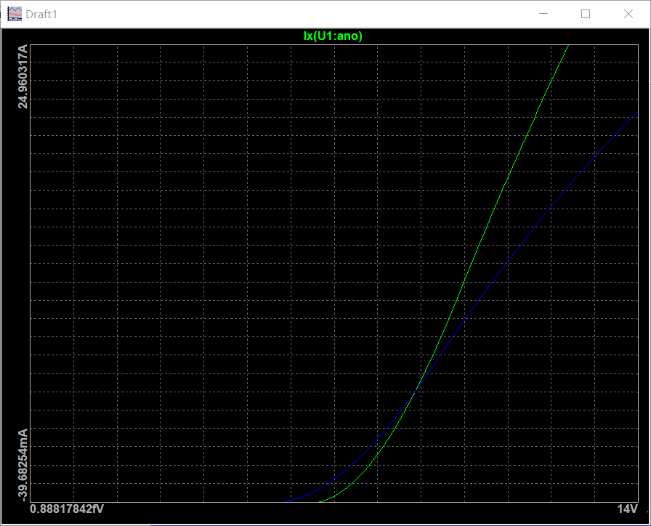
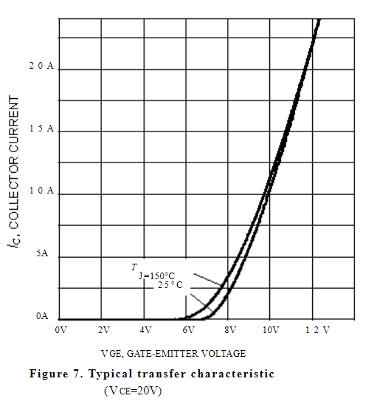
2.2
分析
转移特性描述的是集电极电流与栅射电压的关系。
当栅射电压低于开启电压时，IGBT未导通，故集电极电流为0；当电压高于开启电压时，电流随电压增大而增大。
开启电压随着温度升高而降低，在上图中也可以明显看到25度的开启电压高于150度的，且发现温度越高的器件电导越低。

Slide 14
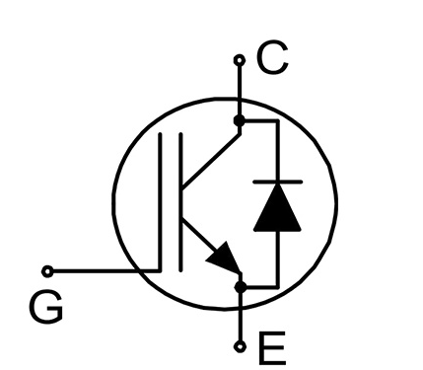
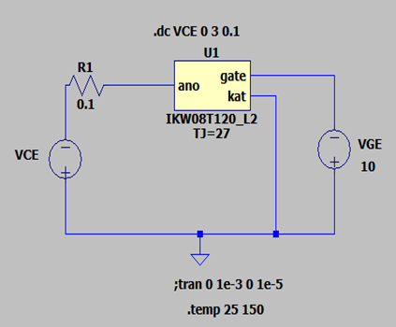
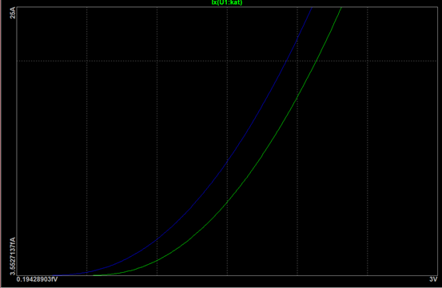
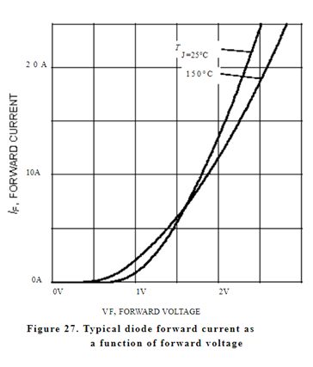
2.3
反向二极管的正向特性
If=f(Vec)

Slide 15
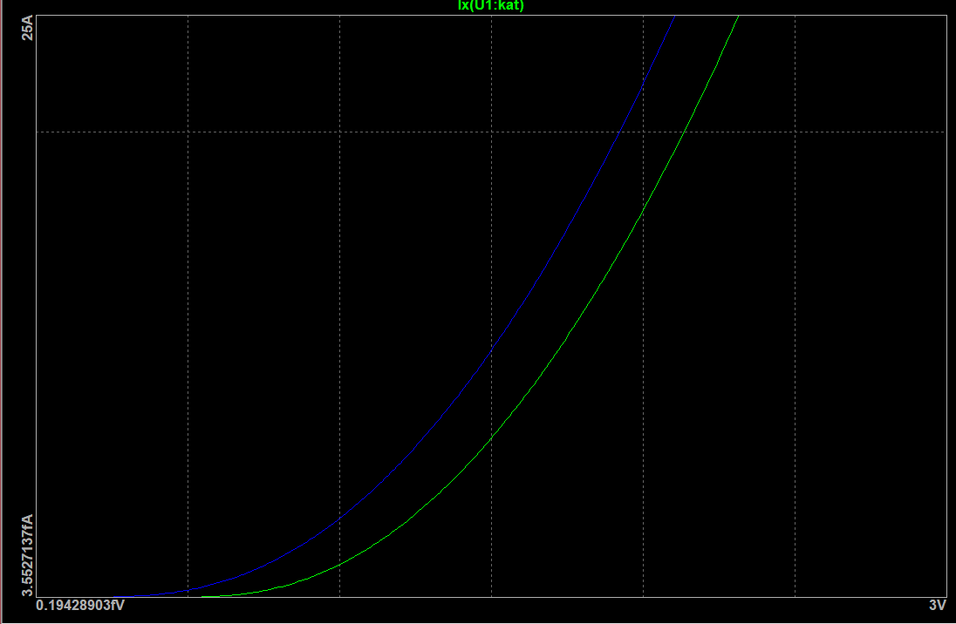
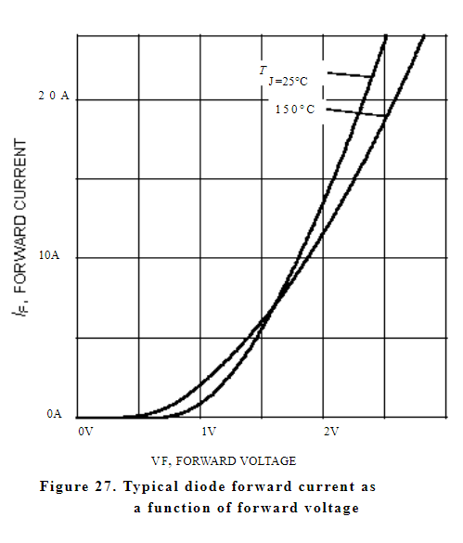
2.3
分析
IGBT集射极之间有一个反向二极管，当器件正常工作时该二极管不起作用，当给栅极加反向电压使IGBT关闭然后给集电极接反向电压就可以使二极管导通从而测出二极管电流与二极管电压之间的关系。

Slide 16
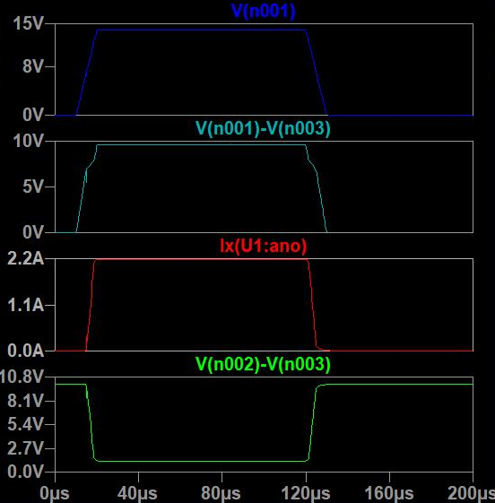
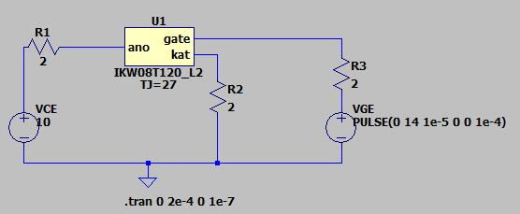
2.4
开关波形
Vge为脉动信号

Slide 17
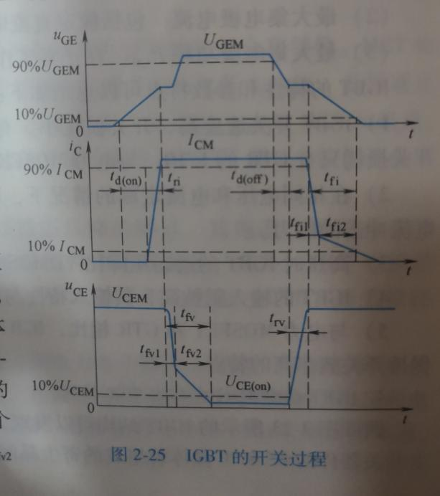
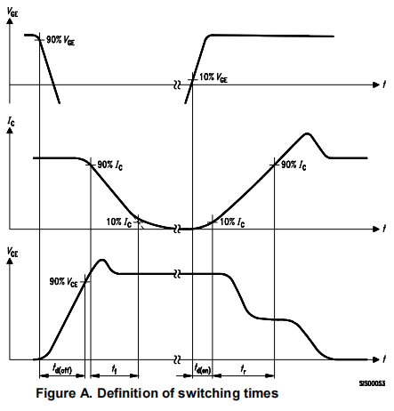
2.4
分析

Slide 18
2.4
分析
当射极电压下降时，连接在栅极和射极之间的极间电容会反向充电，使得栅极电压维持不变，处于密勒平台上。
在电流曲线下降沿的后段，由于MOS管已经关断，IGBT又无反向电压，所以N区少子复合缓慢，使得电流下降较为缓慢，称为拖尾电流。
当集射极电压下降时，MOS管栅漏电容增大，且IGBT中晶体管饱和需要时间，因此下降沿后段会下降缓慢。

Slide 19
通过这次研讨课,我们对
日常生活中电力电子设备——电子节能灯进行了研究
以及通过仿真软件对IGBT(IKW08T120)进行了仿真，研究了其输出特性、转移特性、反向二极管的正向特性、开关波形的特性。
我们通过对日常生活中设备的分析和仿真实践对电力电子技术这门课程有了进一步的学习，为今后的学习和实验打下了良好的基础。
总结

Slide 20
感谢观看,
欢迎批评指正！
第三组：梁峰 任学东 周泓毅

